Slide 1


Gibbsサンプラー
この講義で身に付く事
MCMCのアルゴリズムの１つであるGibbsサンプラーが理解できる

Slide 2

遷移核のバリエーション(再掲)
詳細つり合いを満たす遷移核は１つではない
遷移核のバリエーション
詳細つり合い
M-Hアルゴリズム
Gibbsサンプラー（熱浴法）
ハミルトニアンモンテカルロ

Slide 3
Gibbsサンプラーのアルゴリズム
サンプリングしたいパラメーターが複数(θ₁, θ₂, θ₃)あったとする
マイナスが付くと、
それ以外
Gibbsサンプラー
①θ₂, θ₃の値を固定(定数とみなす)して、 θ₁を更新
②θ₁, θ₃の値を固定(定数とみなす)して、 θ₂を更新
③ θ₁, θ₂の値を固定(定数とみなす)して、 θ₃を更新
④ ①-③を繰り返す

Slide 4
Gibbsサンプラーのアルゴリズム
サンプリングしたいパラメーターが複数(θ₁, θ₂, θ₃)あったとする
マイナスが付くと、
それ以外
Gibbsサンプラー
①θ₂, θ₃の値を固定(定数とみなす)して、 θ₁を更新
②θ₁, θ₃の値を固定(定数とみなす)して、 θ₂を更新
③ θ₁, θ₂の値を固定(定数とみなす)して、 θ₃を更新
④ ①-③を繰り返す
Full Conditional分布(FCD)

Slide 5
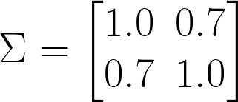



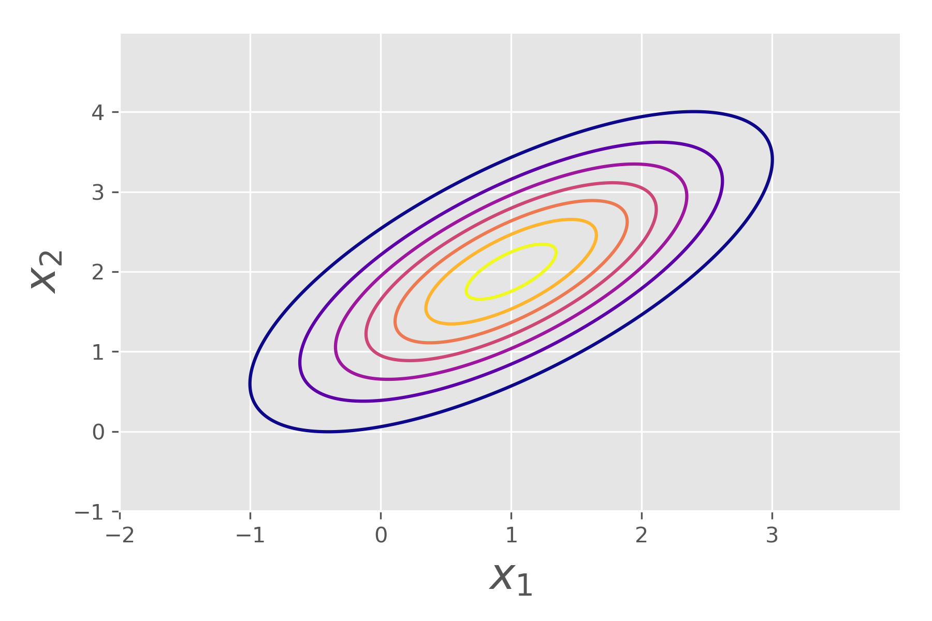
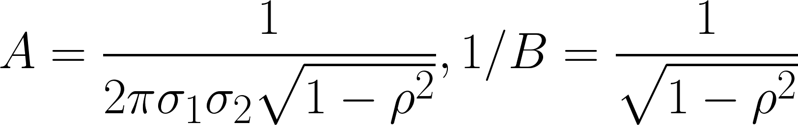
二変量正規分布の例
の場合
式の簡単化の為、次のように定数A,Bを置く、
簡単の為、z₁,z₂でGibbsサンプリングし、後で解凍

Slide 6
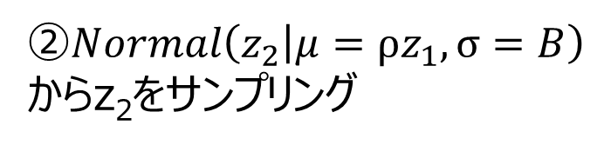
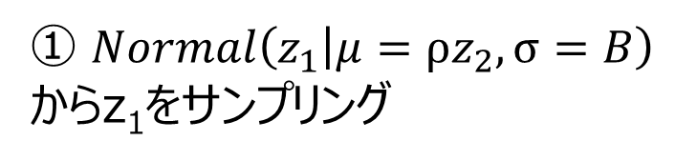
Gibbsサンプラーのイメージ
Gibbsサンプラー
① $Normal\left(z_{1} | μ=ρz_{2},σ=B\right)$
からz₁をサンプリング
初期値
②$Normal\left(z_{2} | μ=ρz_{1},σ=B\right)$
からz₂をサンプリング

Slide 7
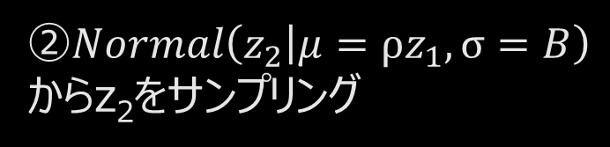
Gibbsサンプラーのイメージ
Gibbsサンプラー
① $Normal\left(z_{1} | μ=ρz_{2},σ=B\right)$
からz₁をサンプリング
初期値
②$Normal\left(z_{2} | μ=ρz_{1},σ=B\right)$
からz₂をサンプリング
z₁サンプリング

Slide 8
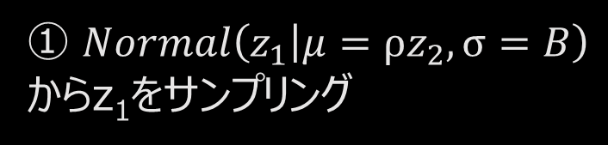
Gibbsサンプラーのイメージ
Gibbsサンプラー
① $Normal\left(z_{1} | μ=ρz_{2},σ=B\right)$
からz₁をサンプリング
z₂サンプリング
初期値
②$Normal\left(z_{2} | μ=ρz_{1},σ=B\right)$
からz₂をサンプリング

Slide 9
Gibbsサンプラーのイメージ
Gibbsサンプラー
① $Normal\left(z_{1} | μ=ρz_{2},σ=B\right)$
からz₁をサンプリング
初期値
②$Normal\left(z_{2} | μ=ρz_{1},σ=B\right)$
からz₂をサンプリング

Slide 10
Gibbsサンプラーのイメージ
Gibbsサンプラー
① $Normal\left(z_{1} | μ=ρz_{2},σ=B\right)$
からz₁をサンプリング
初期値
②$Normal\left(z_{2} | μ=ρz_{1},σ=B\right)$
からz₂をサンプリング

Slide 11
Gibbsサンプラーのイメージ
Gibbsサンプラー
① $Normal\left(z_{1} | μ=ρz_{2},σ=B\right)$
からz₁をサンプリング
初期値
②$Normal\left(z_{2} | μ=ρz_{1},σ=B\right)$
からz₂をサンプリング
各値を固定して、
交互にサンプリング

Slide 12


二変量正規分布の例
Gibbsサンプラー
の場合
①z₁以外を定数と置く
平方完成する
平均ρz₂,分散B²の正規分布
② $Normal\left(z_{1} | μ=ρz_{2},σ=B\right)$からz₁をサンプリング
③ z₂以外を定数と置き、式変形
(対称なので添え字を入れ替えるだけ)
④$Normal\left(z_{2} | μ=ρz_{1},σ=B\right)$からz₂をサンプリング
(この時、z₁は更新した値を使う)

Slide 13
Gibbsサンプラーのイメージ
Gibbsサンプラー
① $Normal\left(z_{1} | μ=ρz_{2},σ=B\right)$
からz₁をサンプリング
初期値
②$Normal\left(z_{2} | μ=ρz_{1},σ=B\right)$
からz₂をサンプリング

Slide 14
Gibbsサンプラーのイメージ
Gibbsサンプラー
① $Normal\left(z_{1} | μ=ρz_{2},σ=B\right)$
からz₁をサンプリング
初期値
②$Normal\left(z_{2} | μ=ρz_{1},σ=B\right)$
からz₂をサンプリング
z₁サンプリング

Slide 15
Gibbsサンプラーのイメージ
Gibbsサンプラー
① $Normal\left(z_{1} | μ=ρz_{2},σ=B\right)$
からz₁をサンプリング
z₂サンプリング
初期値
②$Normal\left(z_{2} | μ=ρz_{1},σ=B\right)$
からz₂をサンプリング

Slide 16
Gibbsサンプラーのイメージ
Gibbsサンプラー
① $Normal\left(z_{1} | μ=ρz_{2},σ=B\right)$
からz₁をサンプリング
初期値
②$Normal\left(z_{2} | μ=ρz_{1},σ=B\right)$
からz₂をサンプリング

Slide 17
Gibbsサンプラーのイメージ
Gibbsサンプラー
① $Normal\left(z_{1} | μ=ρz_{2},σ=B\right)$
からz₁をサンプリング
初期値
②$Normal\left(z_{2} | μ=ρz_{1},σ=B\right)$
からz₂をサンプリング

Slide 18
Gibbsサンプラーのイメージ
Gibbsサンプラー
① $Normal\left(z_{1} | μ=ρz_{2},σ=B\right)$
からz₁をサンプリング
初期値
②$Normal\left(z_{2} | μ=ρz_{1},σ=B\right)$
からz₂をサンプリング
各値を固定して、
交互にサンプリング

Slide 19
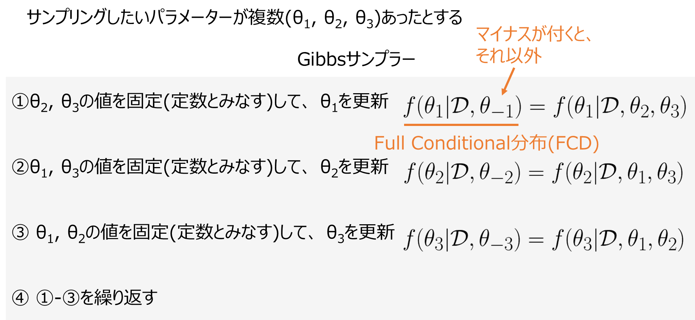
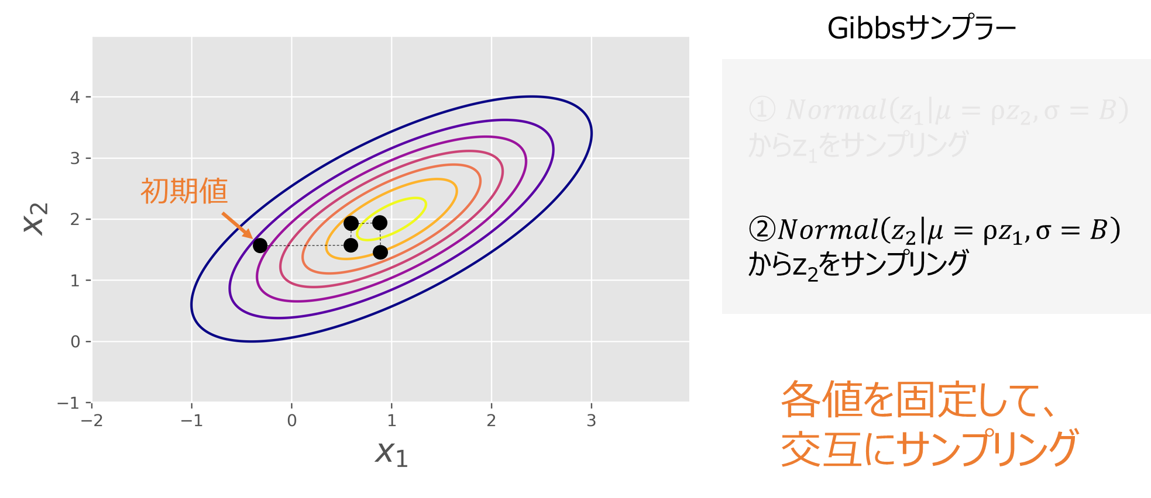
まとめ
MCMCの一つのアルゴリズムとしてGibbsサンプラーのアルゴリズムを学習した
Gibbsサンプラーを理解するために、2変量正規分布を例として、動きを可視化した
次回
実際にGibbsサンプラーをPython上で
実装してみましょう

